Slide 1

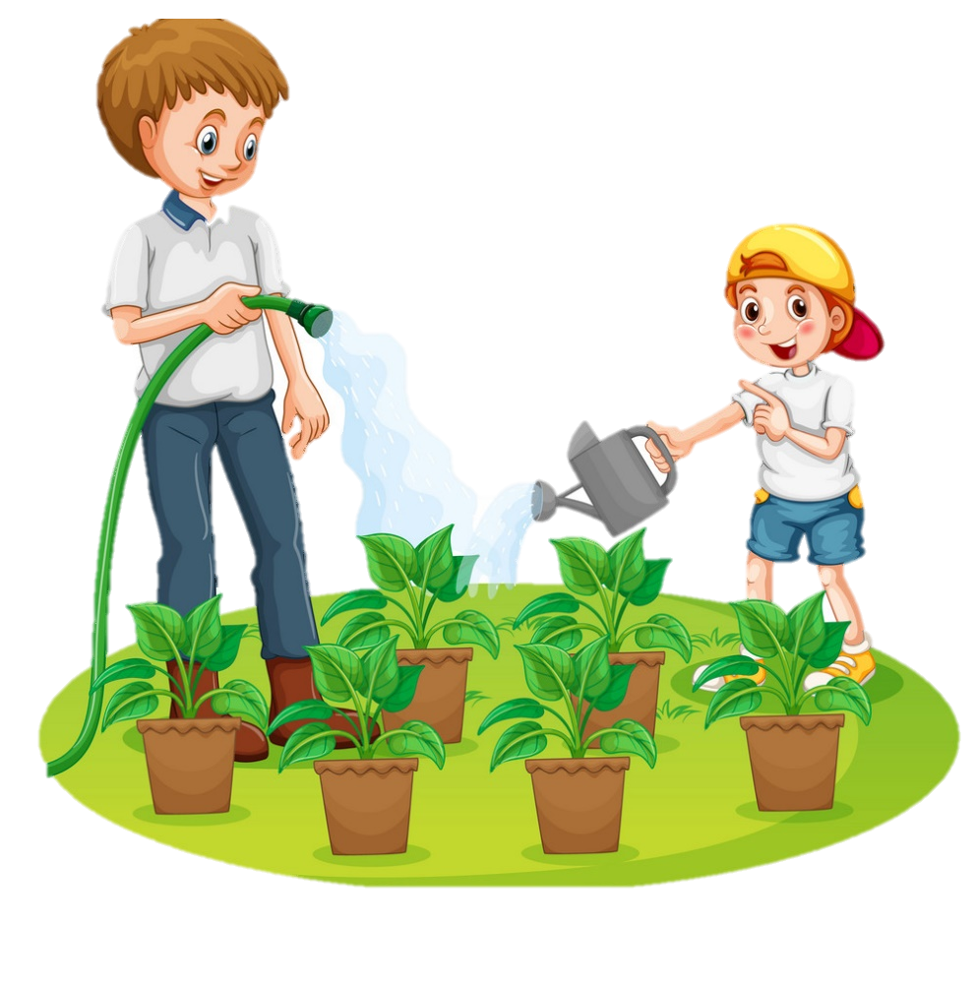


Slide 2

- Nêu được một số biểu hiện của tích cực hoàn thành nhiệm vụ ở nhà;
- Biết được vì sao phải tích cực hoàn thành nhiệm vụ ở nhà
- Hoàn thành nhiệm vụ ở nhà đúng kế hoạch có chất lượng
- Nhắc nhở bạn bè tích cực hoàn thành nhiệm vụ ở nhà

Slide 3




Slide 4
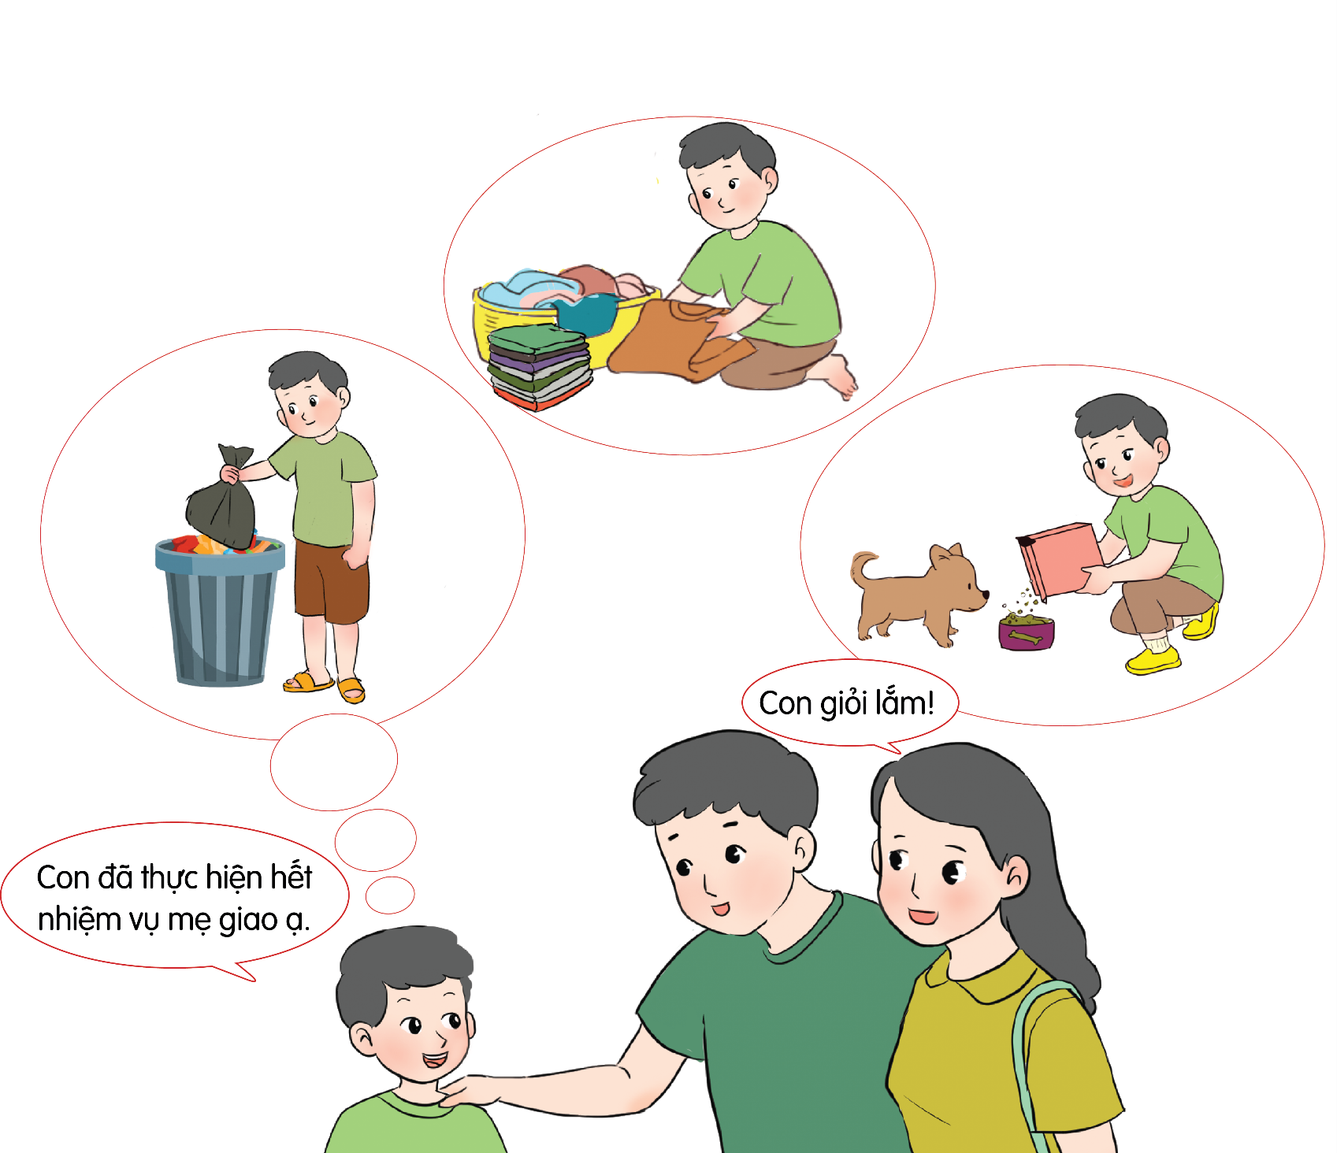
Nêu những nhiệm vụ ở nhà mà Tin đã hoàn thành?
- Kể tên việc làm mẹ giao cho Tin.
- Tin đã hoàn thành việc làm đó chưa?
Thảo luận nhóm 4

Slide 5
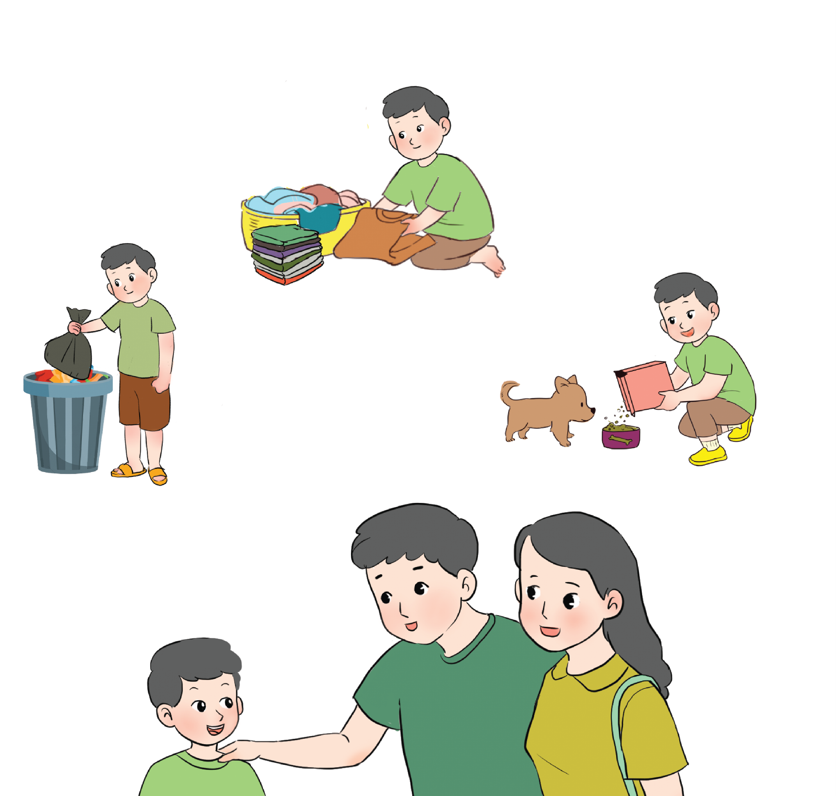

Những nhiệm vụ ở nhà mà Tin đã hoàn thành?
Vứt rác
Gấp quần áo
Cho chó ăn
Tin đã rất tích cực hoàn thành nhiệm vụ đó và được bố mẹ khen.

Slide 6

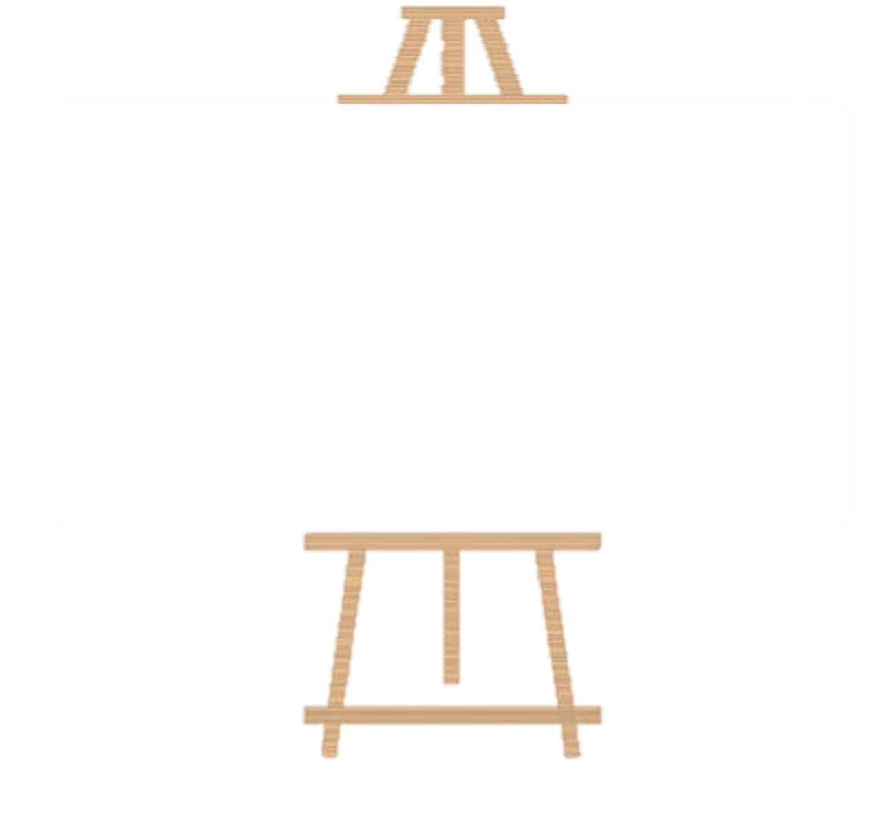
Khi hoàn thành tốt nhiệm vụ ở nhà, cảm xúc của em như thế nào?
Khi hoàn thành tốt nhiệm vụ ở nhà,em cảm thấy rất vui và tự hào vì có thể giúp đỡ được cho bố mẹ.

Slide 7


Slide 8


Slide 9
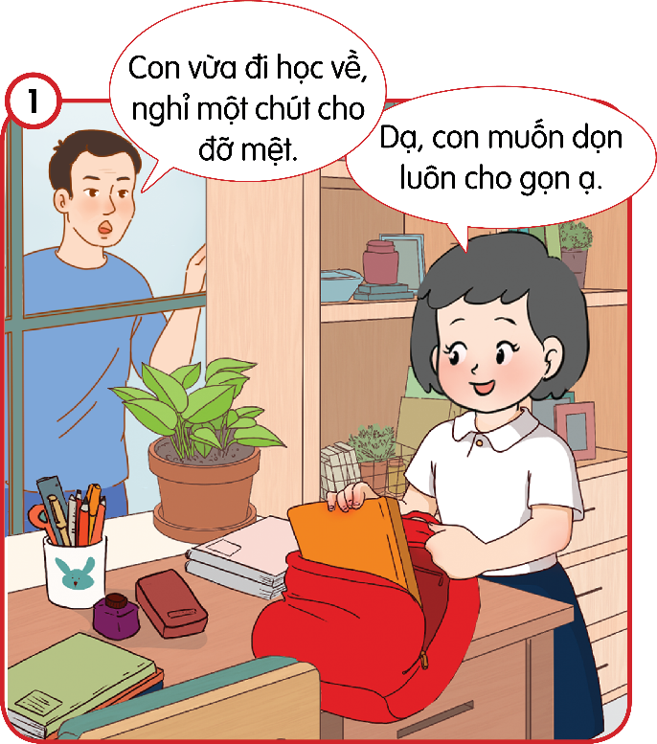
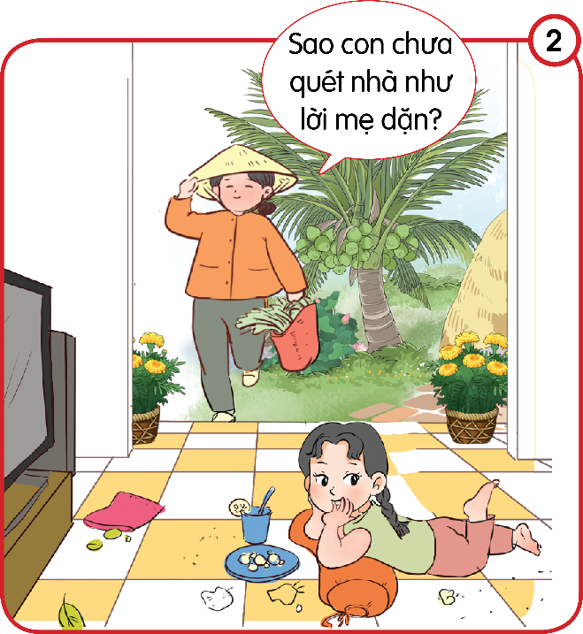
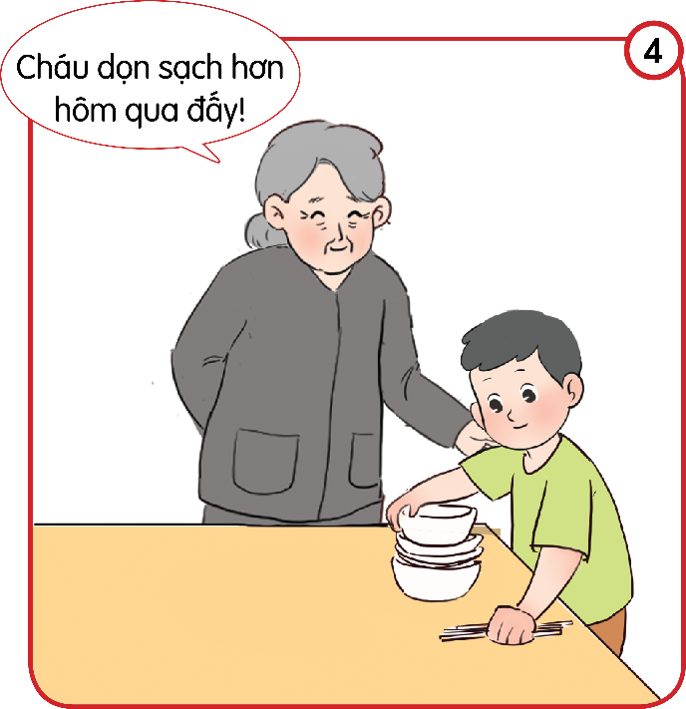
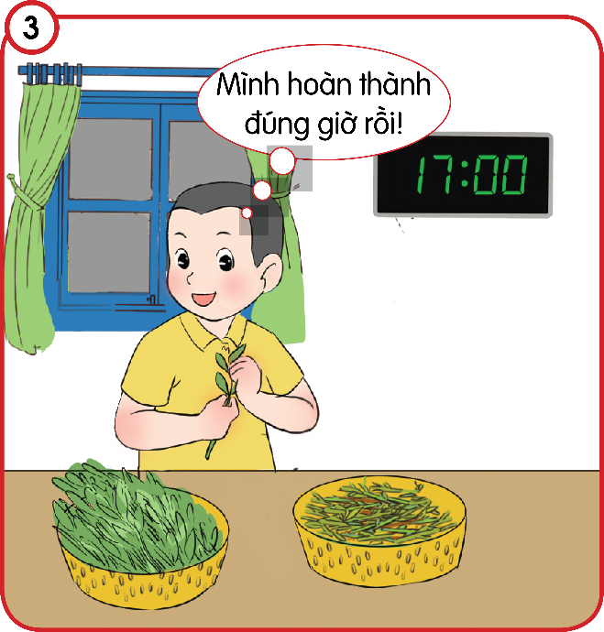
Bạn nhỏ trong những tranh nào tích cực hoàn thành nhiệm vụ ở nhà.

Slide 10


Để…
Bạn đó đã tích cực hoàn thành nhiệm vụ ở nhà chưa?
Bạn nhỏ trong tranh đang làm gì?

Slide 11

Một bạn nhỏ (Na) đang dọn dẹp lại góc học tập của mình cho gọn gàng. Dù vừa khi học về còn mệt nhưng bạn vẫn cố gắng hoàn thành việc đó luôn.
Bạn Na đã rất tích cực hoàn thành nhiệm vụ ở nhà.

Slide 12
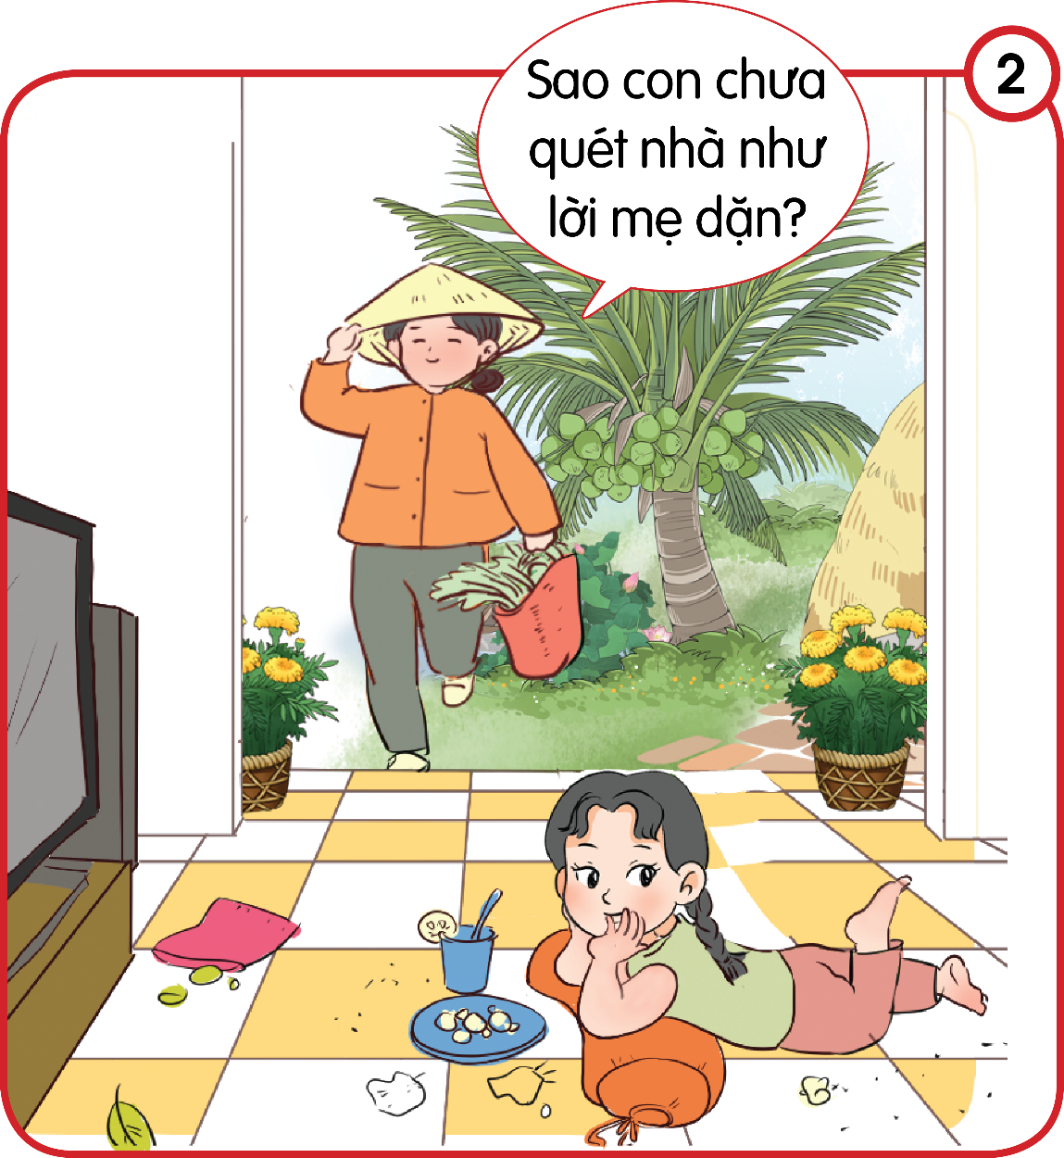
Cốm được mẹ giao nhiệm vụ quét dọn nhà cửa nhưng khi mẹ đi làm về bạn vẫn nằm xem ti vi, trên nên nhà còn rác và đồ đạc chưa gọn gàng.
Bạn Cốm chưa hoàn thành nhiệm vụ mẹ giao, chưa tích cực hoàn thành nhiệm vụ.

Slide 13

Bạn nhỏ (Bin) được giao nhiệm vụ nhặt rau và bạn ấy đã hoàn thành nhiệm vụ đúng giờ.
Bạn Bin đã rất tích cực hoàn thành nhiệm vụ ở nhà.

Slide 14

Bạn nhỏ (Tin) dược giao nhiệm vụ dọn dẹp bàn ăn, bạn đã dọn dẹp sạch hơn hôm trước và được bà khen ngợi.
Bạn Tin đã rất tích cực hoàn thành nhiệm vụ ở nhà.

Slide 15



Những bạn nhỏ tích cực hoàn thành nhiệm vụ ở nhà.

Slide 16

Những bạn nhỏ chưa tích cực
hoàn thành nhiệm vụ ở nhà.

Slide 17
Chia sẻ
Kể thêm các biểu hiện hoàn thành nhiệm vụ ở nhà.

Slide 18
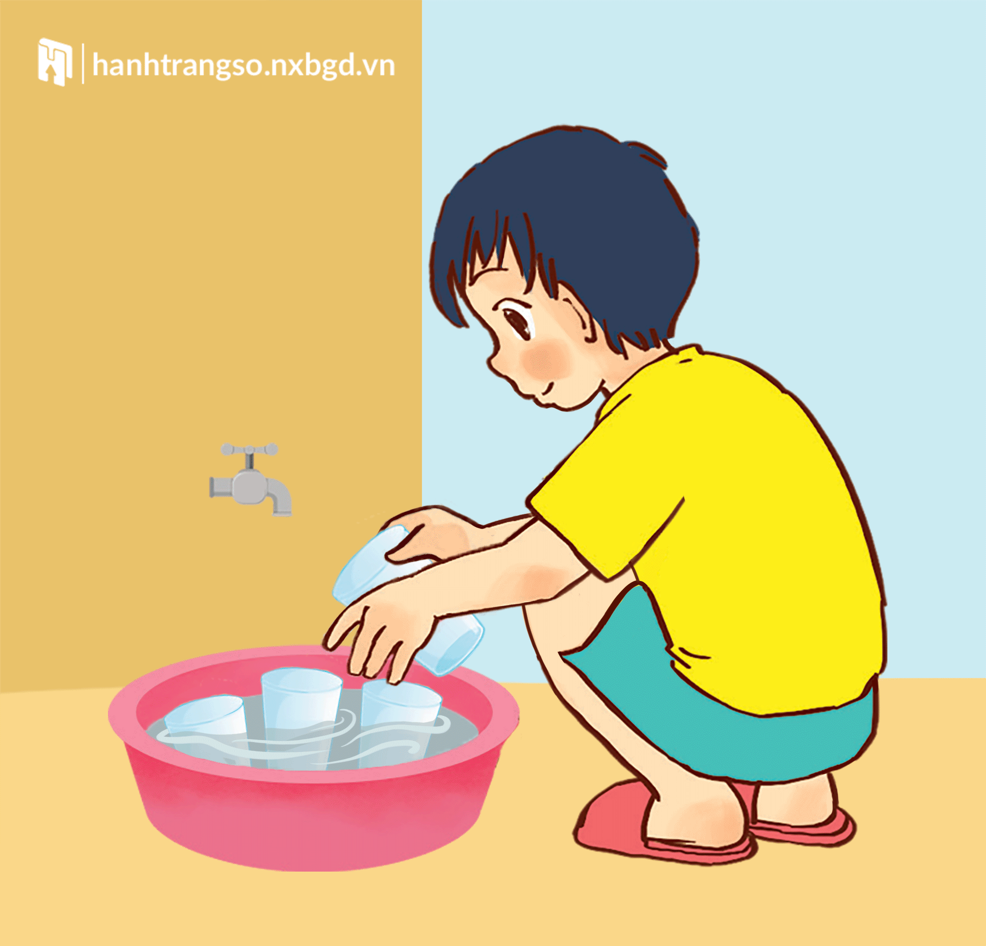
Rửa cốc chén giúp mẹ theo lời dặn của mẹ

Slide 19
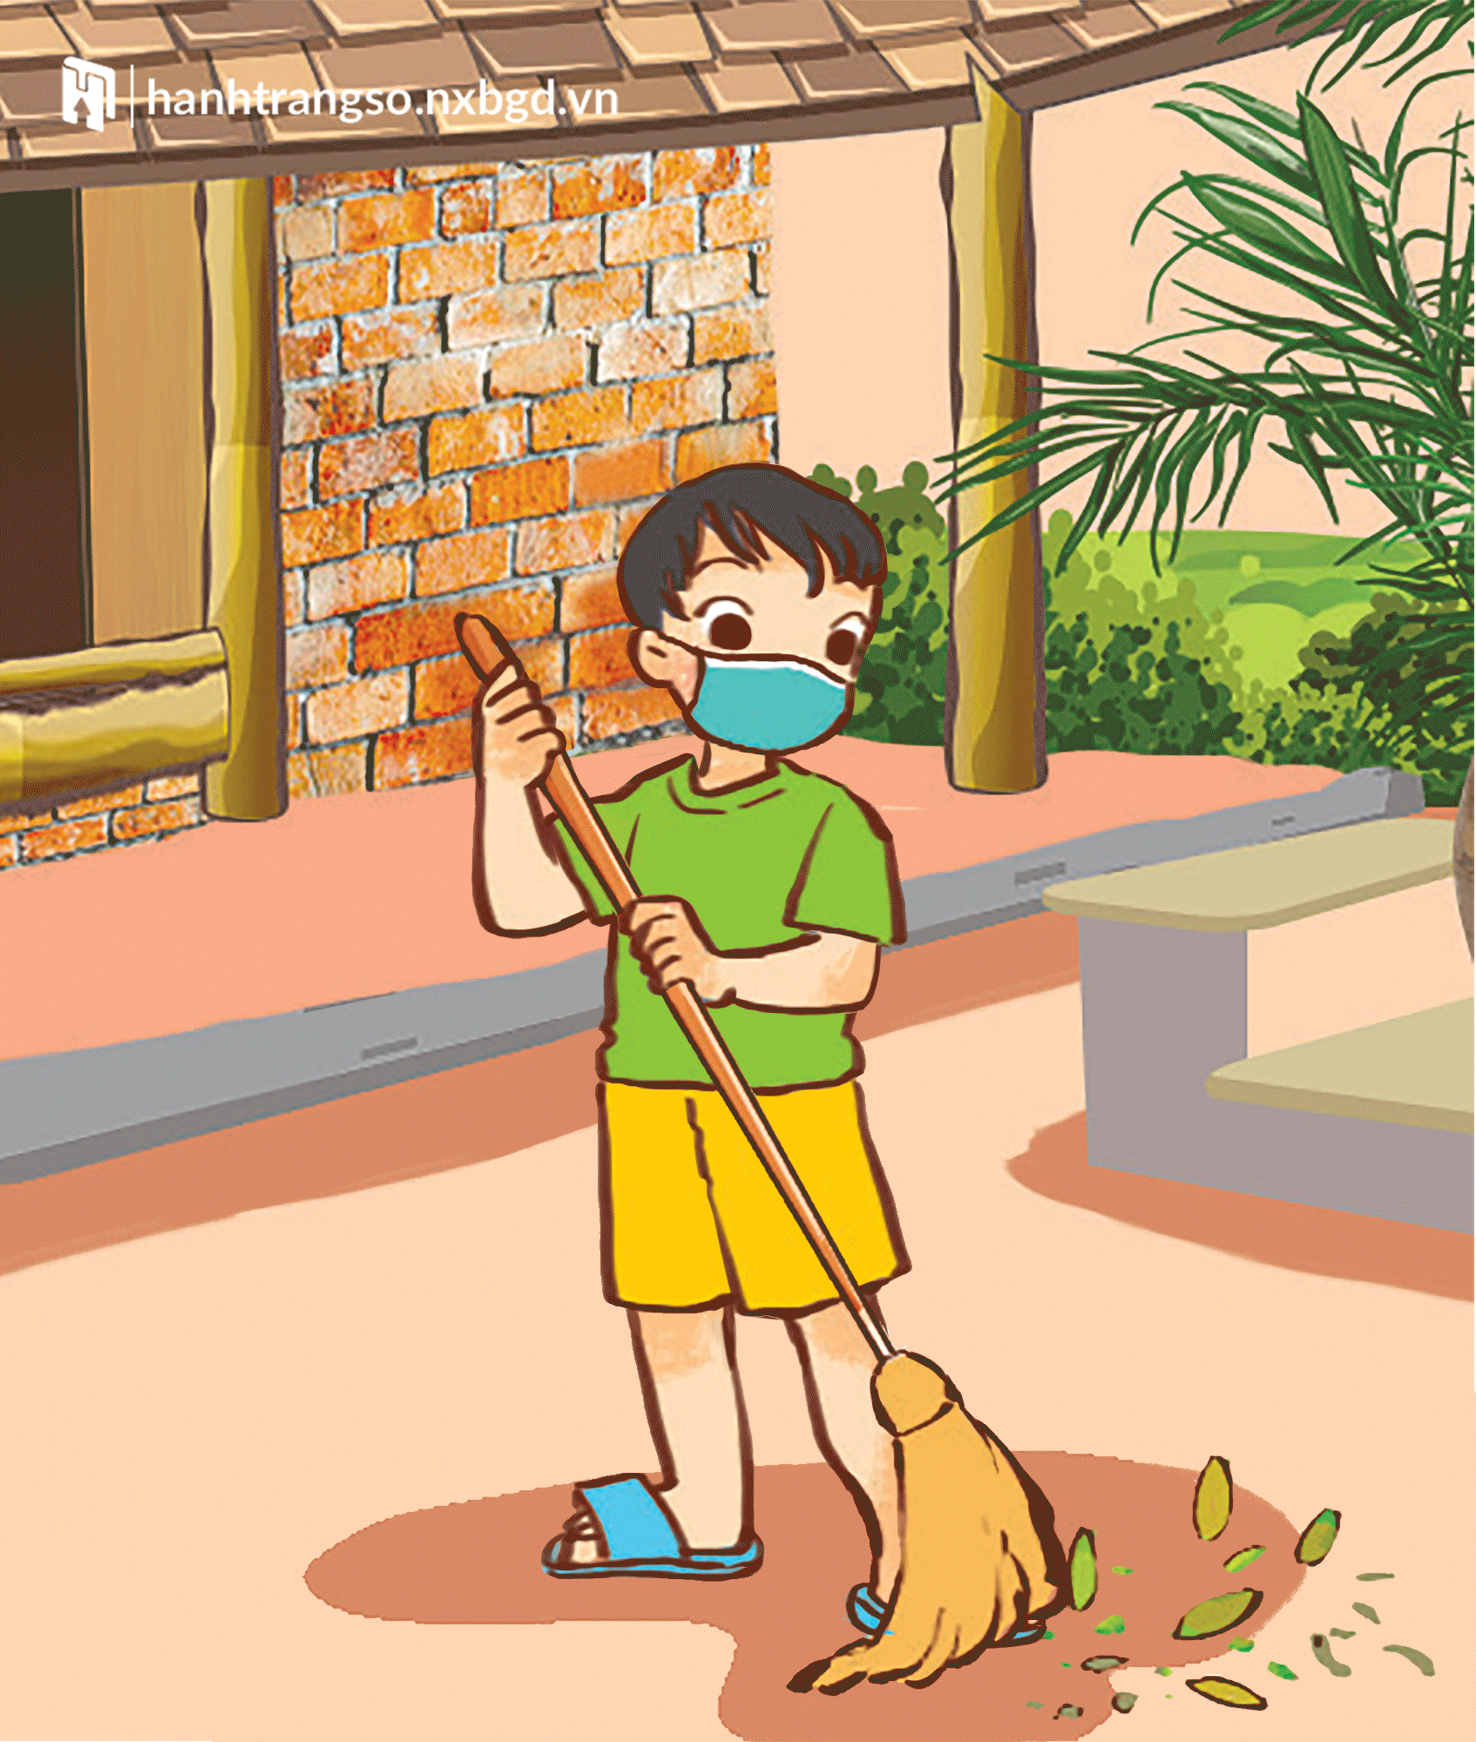
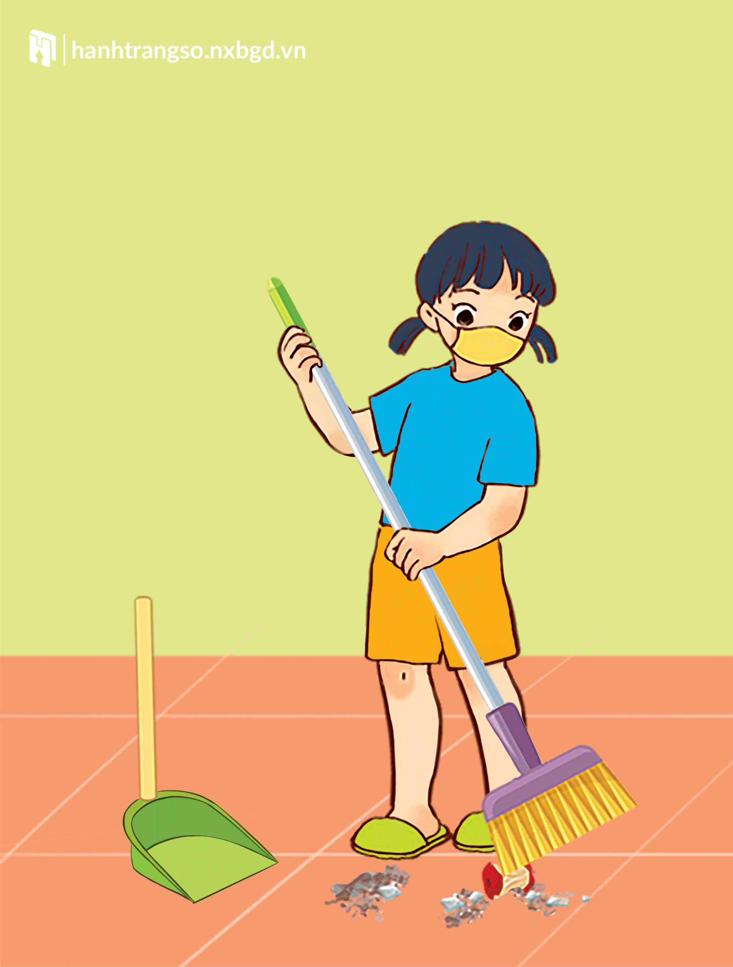
Quét dọn nhà cửa giúp ba mẹ

Slide 20
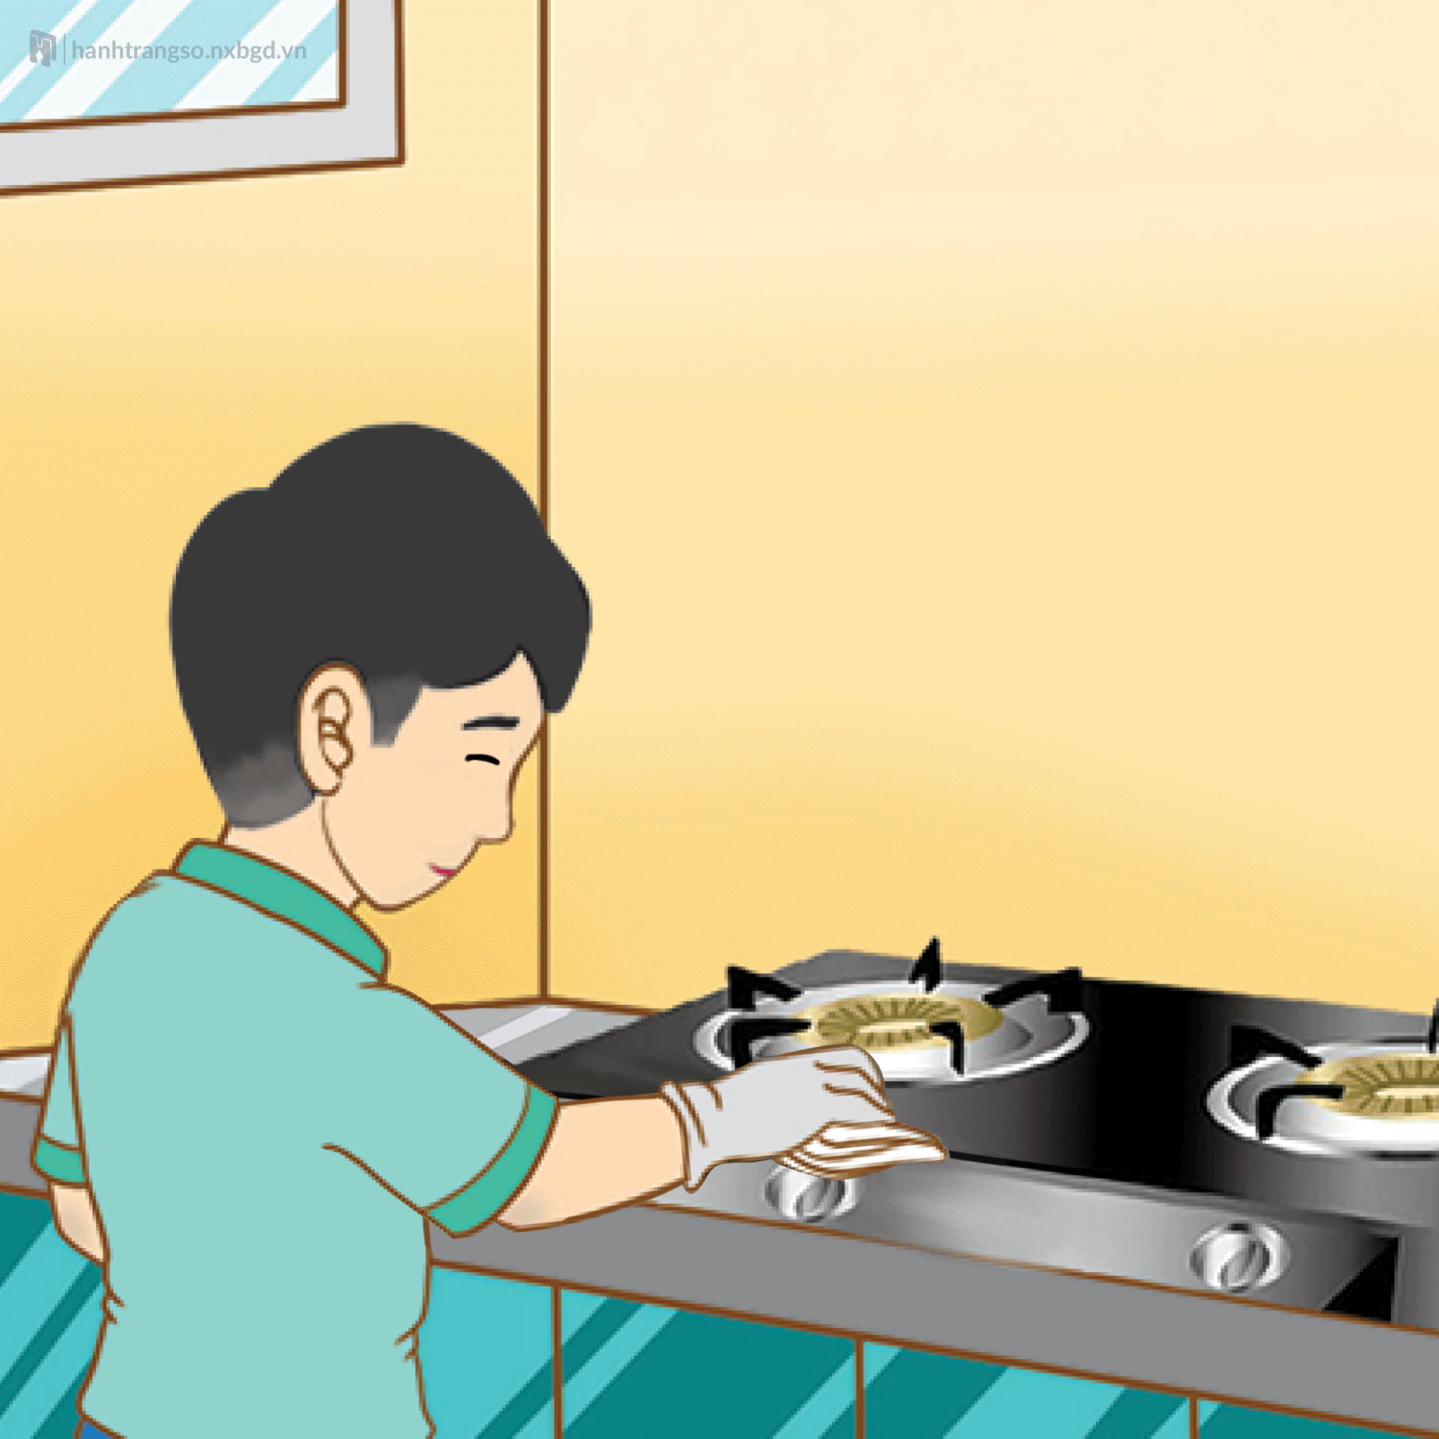
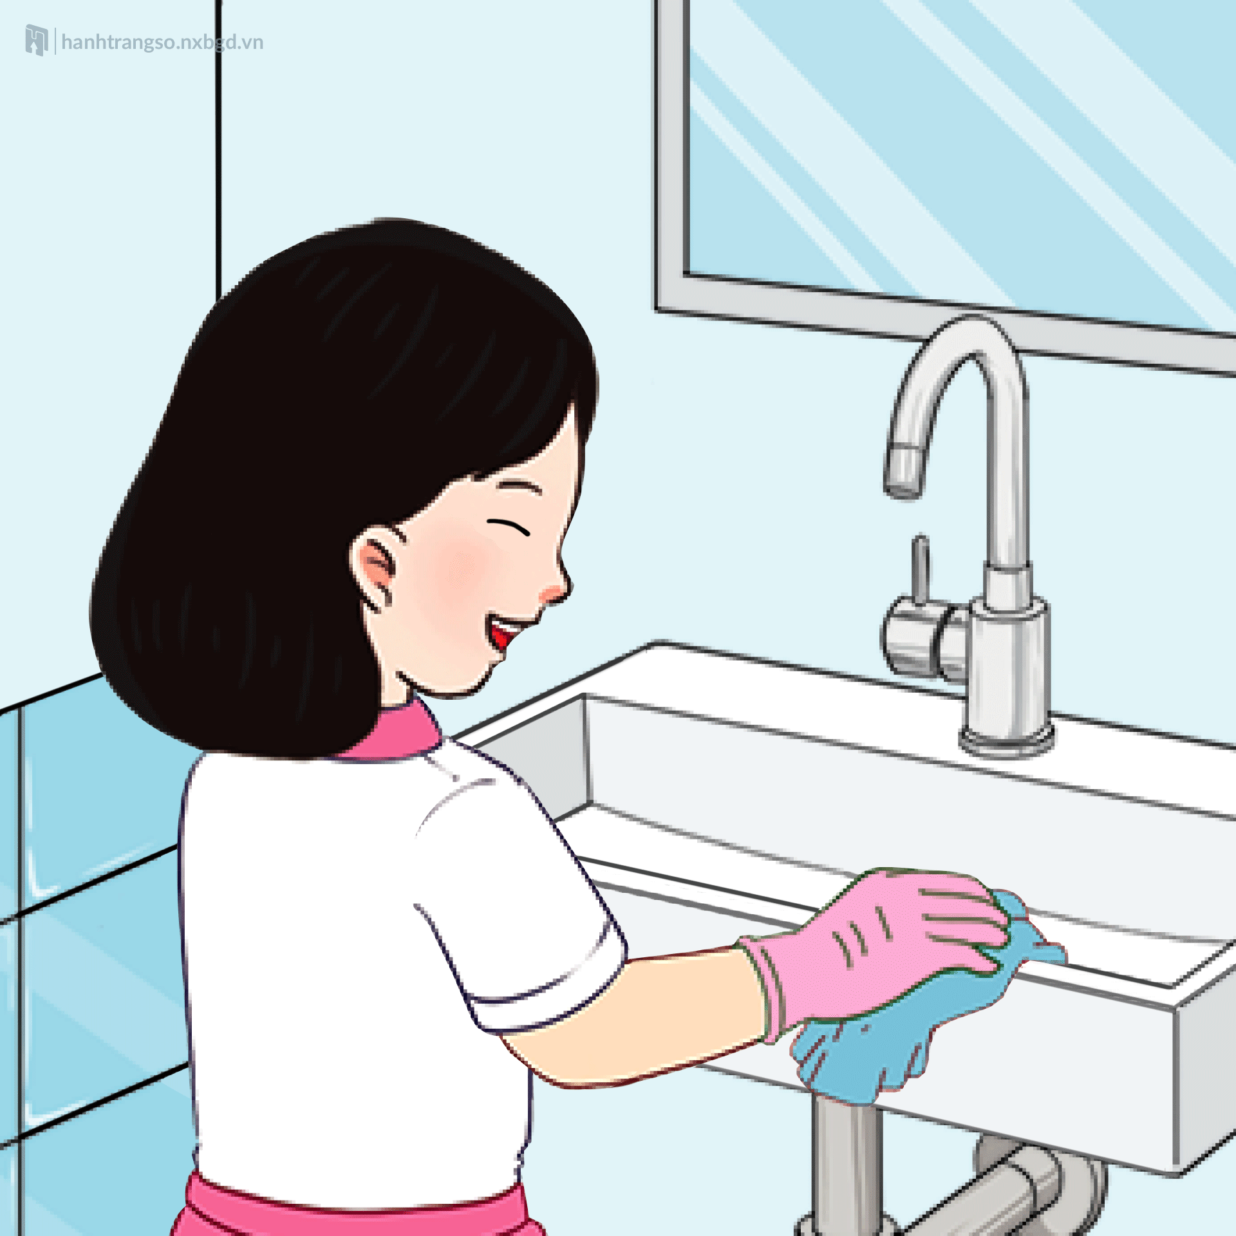
Tổng vệ sinh nhà cửa giúp ba mẹ

Slide 21


Slide 22
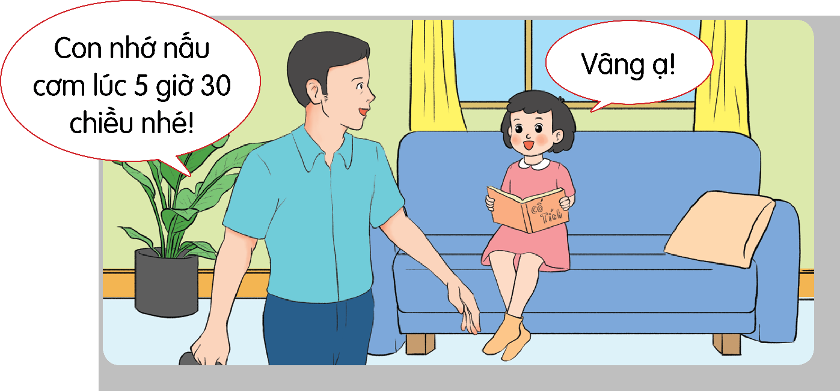
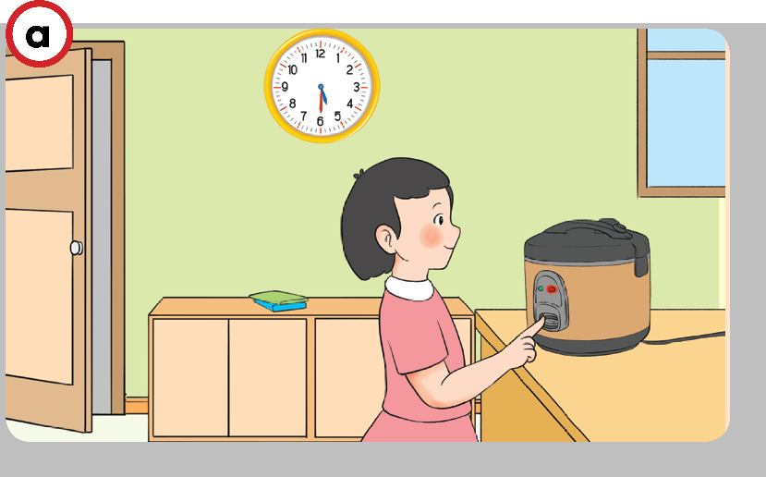
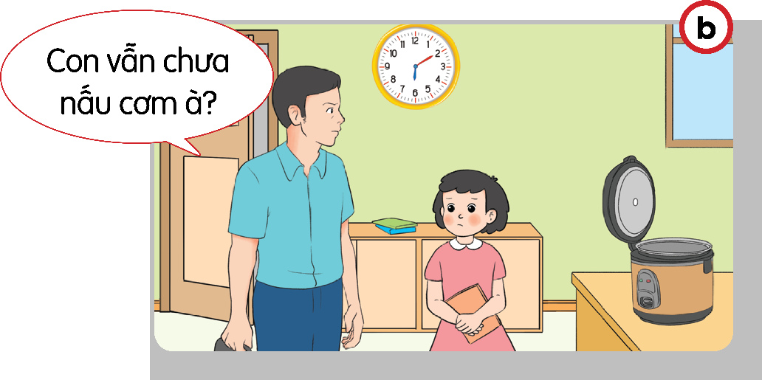
Quan sát tình huống 1 và trả lời câu hỏi
Hình ảnh nào cho thấy Na hoàn thành nhiệm vụ đúng kế hoạch? Vì sao?

Slide 23
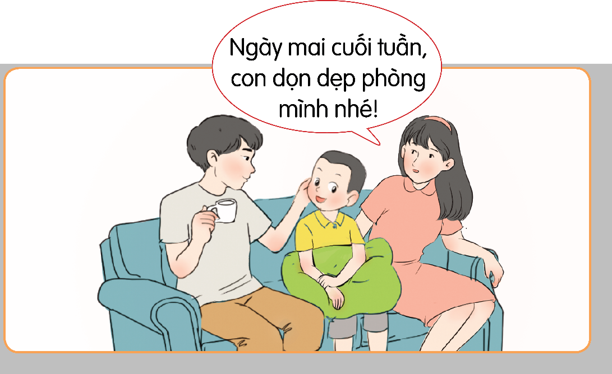
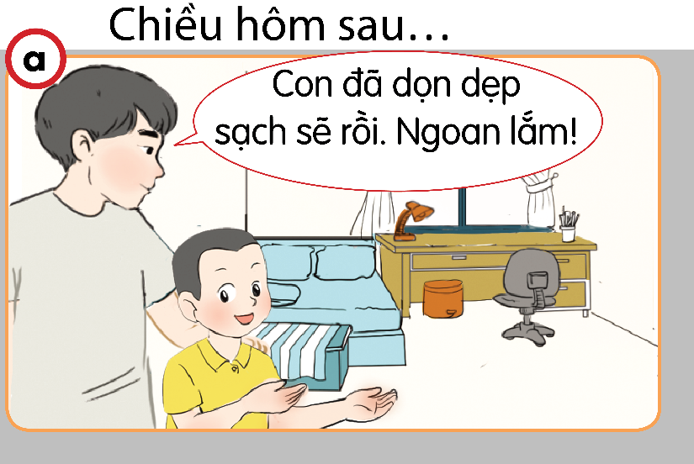
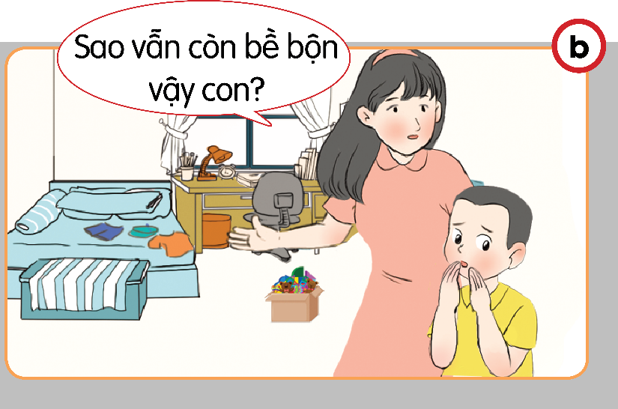
Quan sát tình huống 2 và trả lời câu hỏi
Hình ảnh nào thể hiện Bin hoàn thành nhiệm vụ có chất lượng? Vì sao?

Slide 24
THẢO LUẬN NHÓM 4

Slide 25

Ba dặn con gái ở nhà nấu cơm lúc 5 giờ 30 chiều

Slide 26


Đồng hồ đang chỉ 5 giờ 30 chiều, là giờ mà bố dặn Na nấu cơm trước khi đi làm. Na đang nấu cơm.

Slide 27

Đồng hồ đang chỉ 6 giờ 10 phút chiều, bố dặn Na nấu cơm lúc 5 giờ 30 phút. Na chưa nấu cơm.

Slide 28
Hình ảnh a cho thấy Na hoàn thành nhiệm vụ đúng kế hoạch vì đồng hồ đang chỉ 5 giờ 30 chiều, là giờ mà bố dặn Na nấu cơm.

Slide 29

Cả nhà ngồi nói chuyện với nhau. Mẹ nói "Ngày mai cuối tuần, con dẹn dẹp phòng mình nhé!"

Slide 30


Chiều hôm sau bạn nhỏ đã dọn dẹp căn phòng sạch sẽ gọn gàng.

Slide 31

Chiều hôm sau phòng bạn Bin vẫn còn rất bừa bộn và chưa ngăn nắp.

Slide 32
Hình ảnh a thể hiện Bin hoàn thành nhiệm vụ có chất lượng vì sau khi dọn dẹp, phòng của Bin trở nên rất sạch sẽ, gọn gàng và Bin nhận được lời khen của bố.

Slide 33


Slide 34
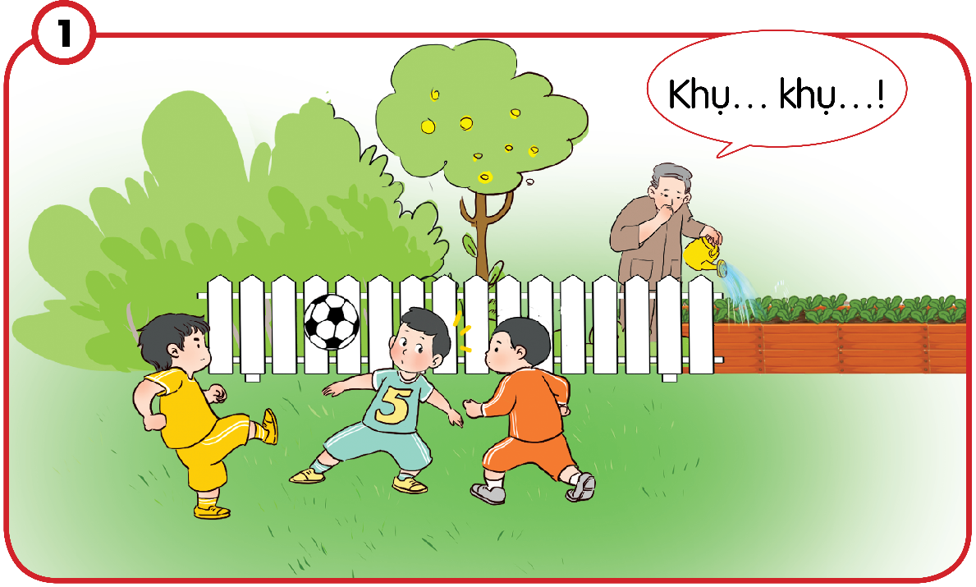
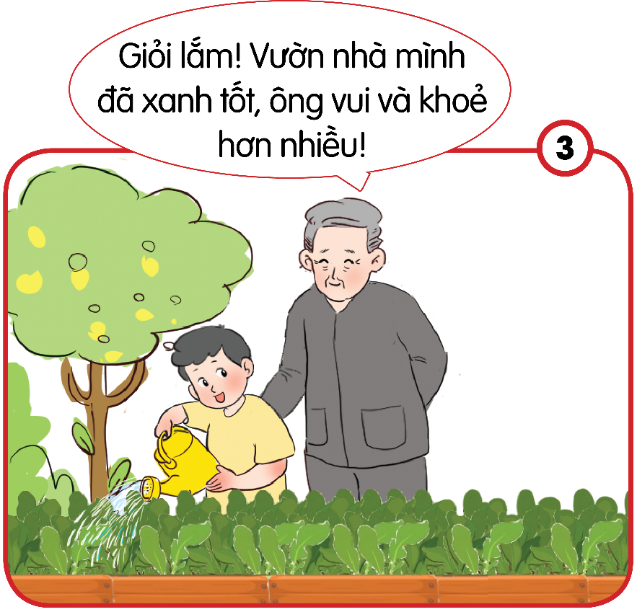
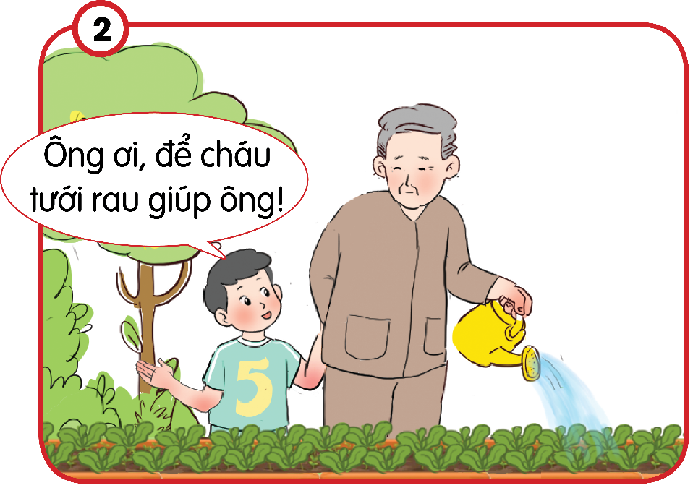
Kể chuyện theo tranh và trả lời câu hỏi

Slide 35

Tin cùng các bạn đang chơi đá bóng trong vườn thì ông của Tin đi ra để chuẩn bị tưới rau.

Slide 36
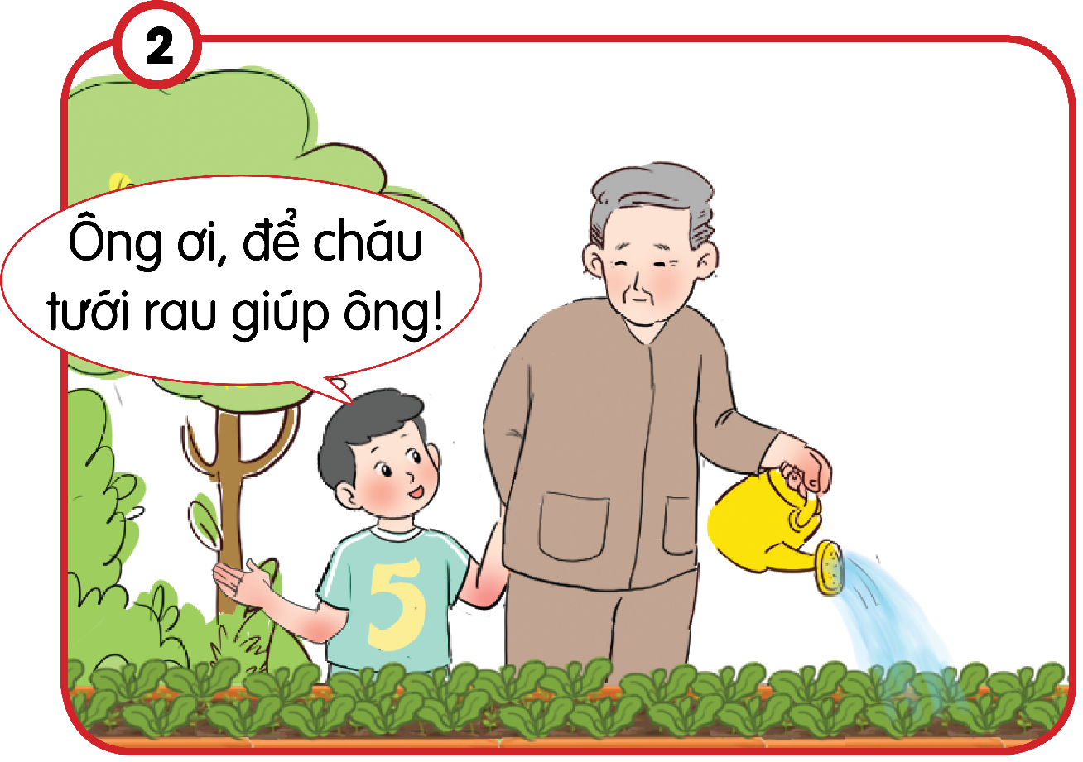
Tin nghe thấy tiếng ông ho nên quyết định không chơi nữa mà giúp ông tưới cho cây.

Slide 37

Sau một thời gian chăm chỉ phụ giúp ông, vườn cây nhà Tin đã xanh tốt, ông Tin cũng khoẻ và rất vui vẻ hơn trước rất nhiều.

Slide 38
Việc Tin tích cực tưới rau khiến vườn rau trở nên xanh tốt, ông của Tin cũng khoẻ và vui vẻ hơn nhiều.
Việc Tin tích cực tưới rau mang lại điều gì?

Slide 39
Em cần tích cực hoàn thành nhiệm vụ ở nhà để chia sẻ với bố mẹ, người thân, giúp họ có thêm thời gian nghỉ ngơi sau một ngày làm việc vất vả.
Vì sao em cần tích cực hoàn thành nhiệm vụ ở nhà?

Slide 40
TIẾP NỐI

Slide 41
Em tích cực hoàn thành nhiệm vụ ở nhà để giúp đỡ người thân trong gia đình nhé!

Slide 42



